Slide 1

SchuraShield
Izradili: Martina Sirotić i Sandro Koraca

Slide 2
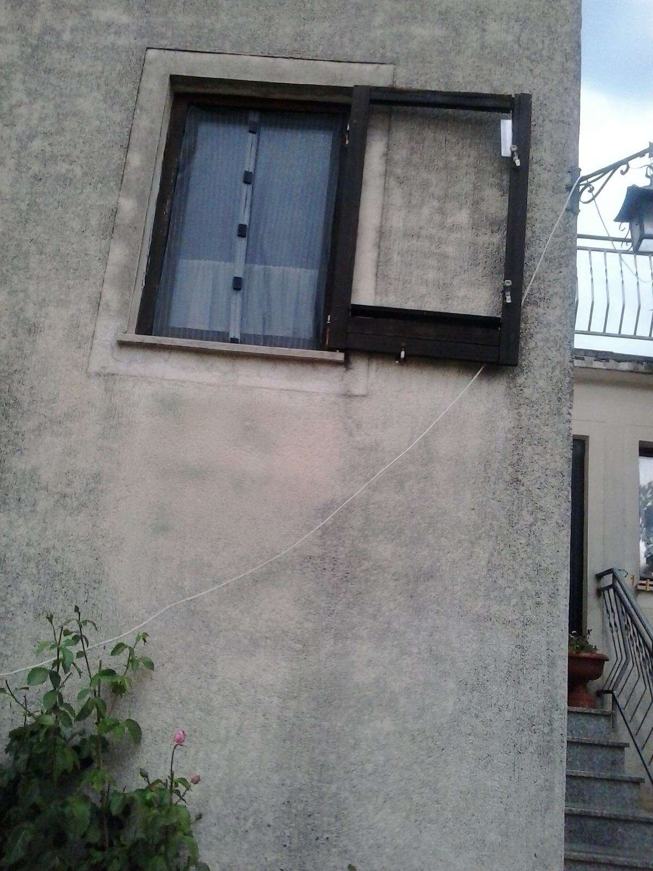


Slide 3


Problemi s griljama?
Bura

Slide 4
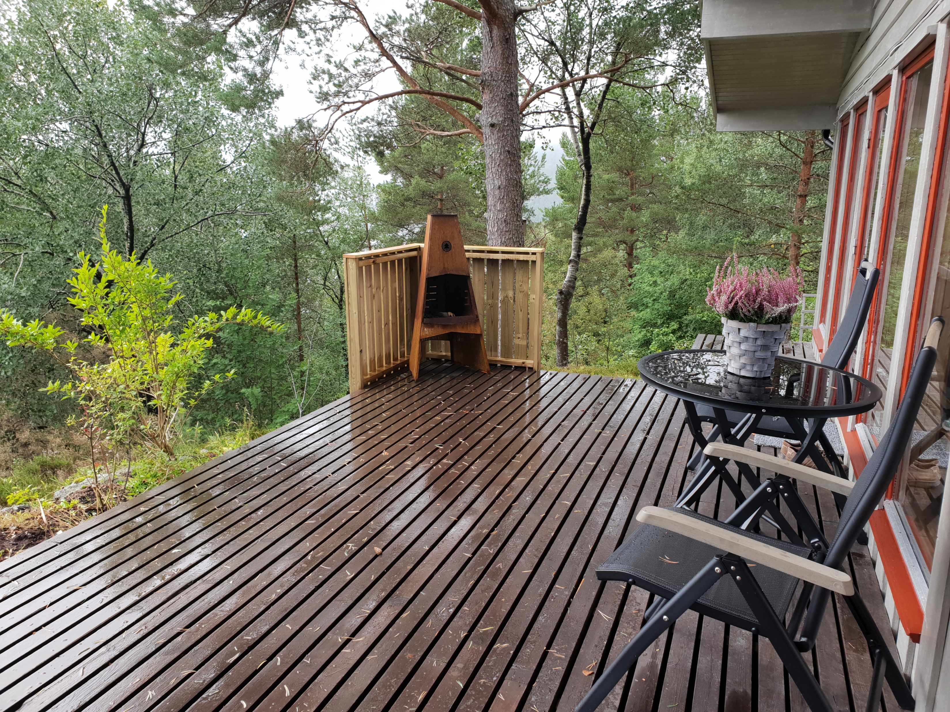
Problemi s griljama?
Kiša poslije opranih prozora

Slide 5
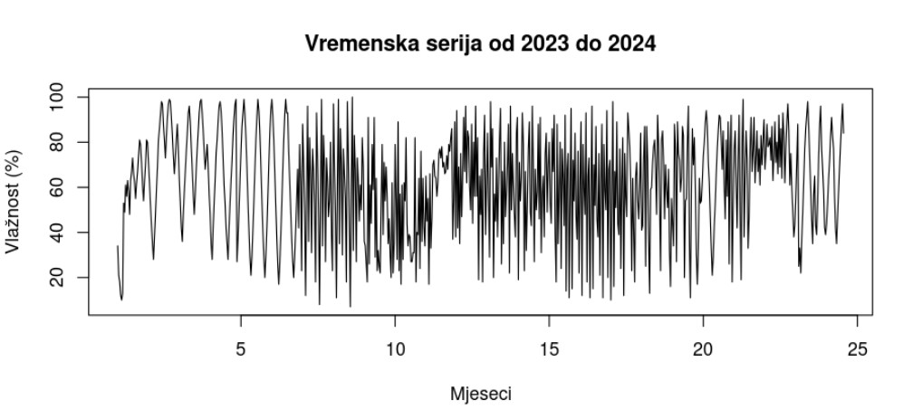
Svi podaci su nasumično generirani i nepovezani sa stvarnim gradovima te vremenskim (ne)prilikama

Slide 6
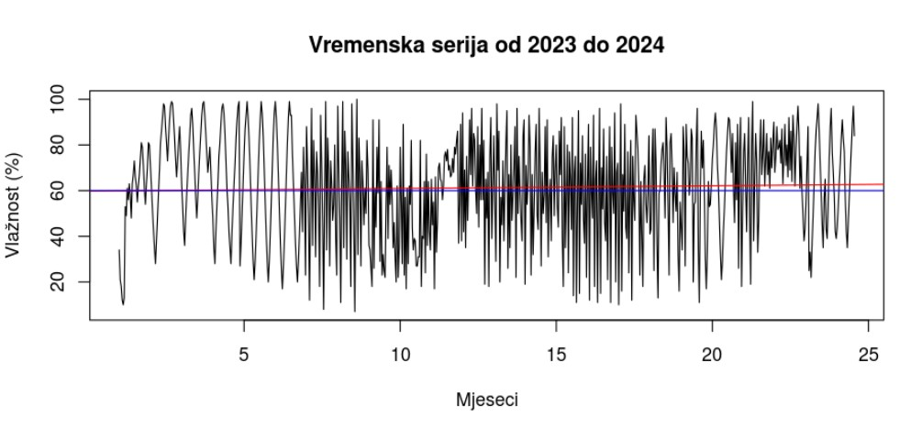
Svi podaci su nasumično generirani i nepovezani sa stvarnim gradovima te vremenskim (ne)prilikama

Slide 7
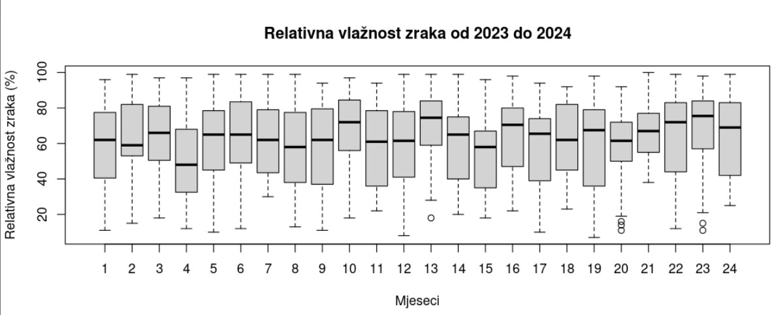
Svi podaci su nasumično generirani i nepovezani sa stvarnim gradovima te vremenskim (ne)prilikama

Slide 8
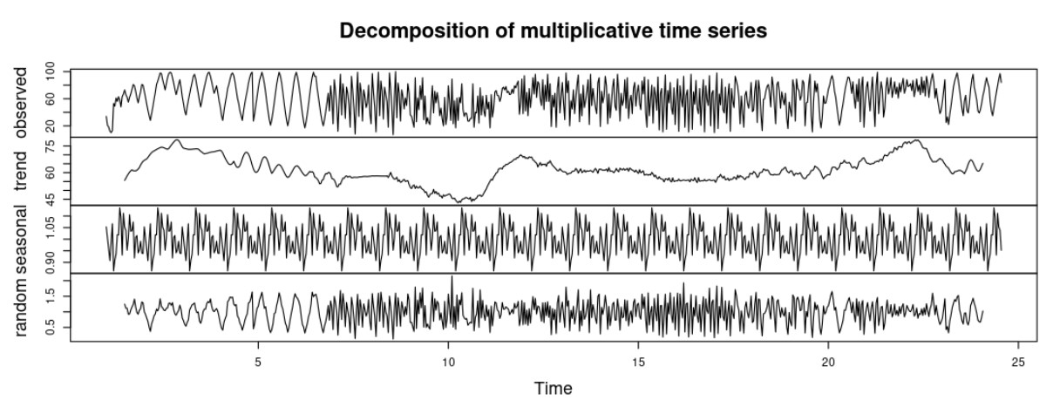
Svi podaci su nasumično generirani i nepovezani sa stvarnim gradovima te vremenskim (ne)prilikama

Slide 9
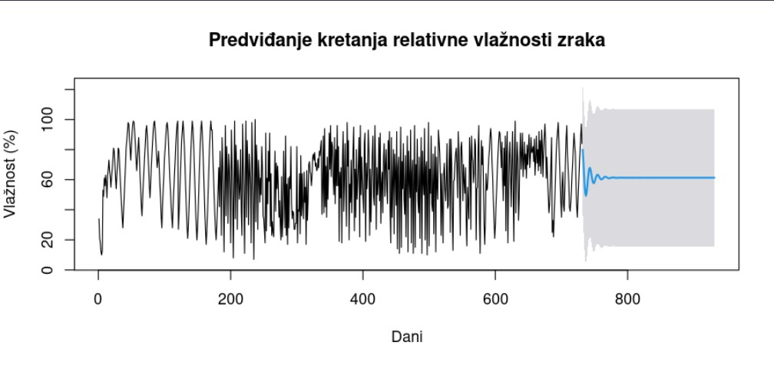
Svi podaci su nasumično generirani i nepovezani sa stvarnim gradovima te vremenskim (ne)prilikama

Slide 10

Šta ovaj proizvod zapravo radi?

Slide 11


Slide 12
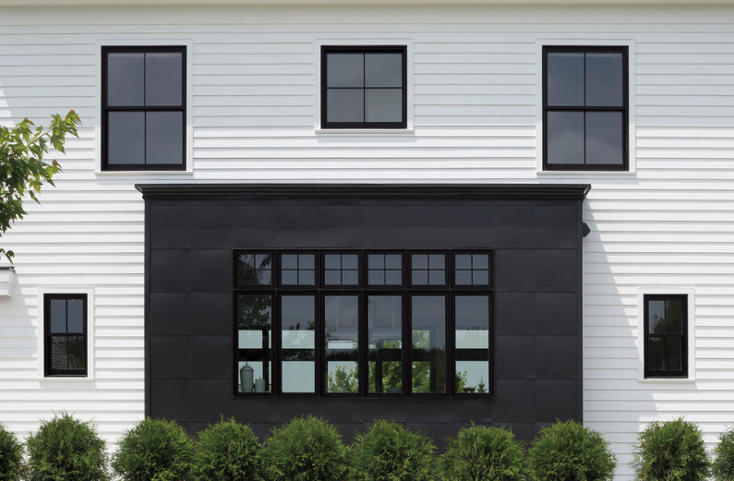
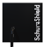

Slide 13



Slide 14
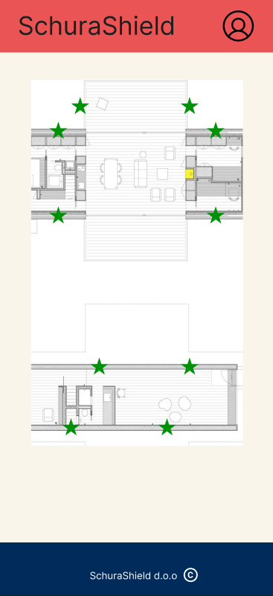

Aplikacija

Slide 15
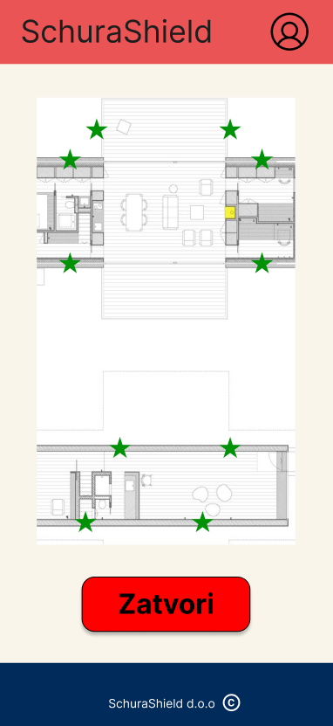
Aplikacija

Slide 16
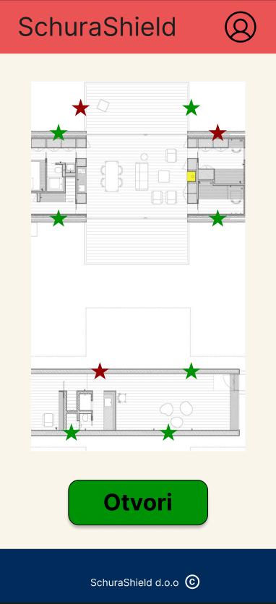
Aplikacija

Slide 17




Kontaktirajte nas:
E-mail: kontakt@schurashield.com
Broj telefona: +385 99 666 3399
SchuraShield
schurashield
SchuraShield

Slide 18
